Slide 1
MTBF（Mean Time Between Failures）
修理可能な設備やシステムの「平均故障間隔」のこと。平均してどのくらいの期間に1回の故障が起きているかを示す。MTBFの値が高いほど故障が起きにくく、「信頼性」が高い設備と評価できる。
MTBF=正常に稼働していた時間/総故障回数
(下図での例) (200+300+500)/2=500(時間)
MTBF
稼働
故障
稼働
故障
稼働
(200時間)
(100時間)
(300時間)
(150時間)
(500時間)
MTTR

Slide 2
故障率λ
単位時間当たりの故障回数のこと。
故障率λ=1/MTBF
(下図での例) 1/500=0.002
MTBF
稼働
故障
稼働
故障
稼働
(200時間)
(100時間)
(300時間)
(150時間)
(500時間)
MTTR

Slide 3
MTTR（Mean Time To Recovery）
設備やシステムの「平均復旧時間」のこと。設備やシステムが故障してから、修理を行って再び稼動するまでのダウンタイムの平均を示す。MTTRの値が小さくなるほど、設備の復旧に時間がかからず、高い
「可用性」を有していると判断される。
MTTR=総故障時間/総故障回数
(下図での例) (100+150)/2=125(時間)
MTBF
稼働
故障
稼働
故障
稼働
(200時間)
(100時間)
(300時間)
(150時間)
(500時間)
MTTR

Slide 4
稼働率（Availability）
設備やシステムの稼働が要求される時間に対して、故障やメンテナンス等で停止している時間を除いた「実際の稼働時間の割合」のこと。稼働率が高いほど、信頼性や可用性が高い設備と評価できる。
稼働率=MTBF/(MTBF+MTTR)
(下図での例) 500/(500+125)=0.8
MTBF
稼働
故障
稼働
故障
稼働
(200時間)
(100時間)
(300時間)
(150時間)
(500時間)
MTTR

Slide 5

MTTF（Mean Time To Failures）
修理不可能な設備やシステムの「平均故障時間」のこと。ある製品が稼働してから、故障するまでの時間を示す。MTTFが長ければ長いほど、製品の「信頼性」が高いということになります
MTTF=総稼働時間/総合故障件数
(下図での例) (1,000+1,500+1,100)/3=1,200(時間)
製品A
製品B
製品C
稼働
稼働
稼働
1,000時間
1,500時間
1,100時間

Slide 6
信頼度
単位時間あたりのシステムや機械が機能している確率のことで、信頼性ブロック図で表す。信頼性ブロック図では、直列系と並列系で信頼性を表現する。
直列系
R₁
R₂
R₃
並列系
R₁
R₂
R₃

Slide 7
直列系の信頼度の計算方法
信頼度 = R₁ × R₂ × R₃
= 0.90×0.95×0.85
≒ 0.727
0.90
0.95
0.85
R₁
R₂
R₃

Slide 8
並列系の信頼度の計算方法
信頼度 = 1 - (1-R₁) × (1-R₂) × (1-R₃)
= 1-(1-0.90)×(1-0.95)×(1-0.85)
≒ 0.999
不信頼度
並列系
0.90
R₁
0.95
R₂
R₃
0.85

Slide 9
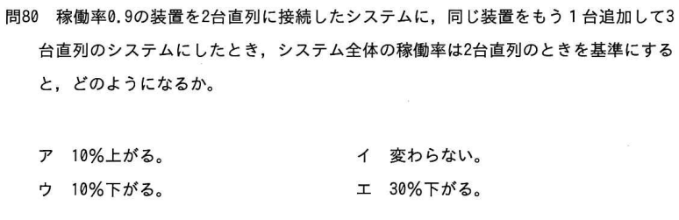
平成30年度 春季

Slide 10
平成30年度 春季
2台直列：0.9×0.9=0.81
3台直列：0.9×0.9×0.9=0.729
差：0.81-0.729=0.081
低下率：0.081/0.81=0.1=10%

Slide 11
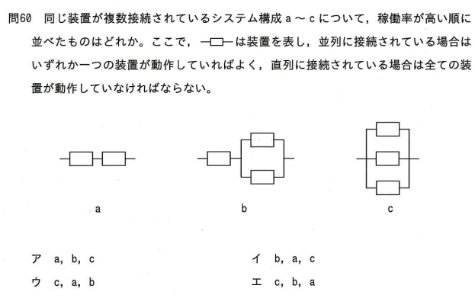
平成28年度 春季

Slide 12
平成28年度 春季

Slide 13
平成28年度 春季
稼働率をそれぞれ0.9とした場合
a) 0.9×0.9=0.81
b) 0.9×(1-(1-0.9)×(1-0.9))=0.891
c) 1-(1-0.9)×(1-0.9)×(1-0.9)=0.999

Slide 14
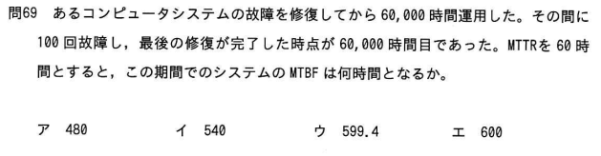
平成26年度 春季

Slide 15
平成26年度 春季
正常に稼働していた時間=総稼働時間-平均復旧時間(MTTR)×総故障回数
=60,000-(60×100)=54,000(時間)
平均故障間隔(MTBF)=正常に稼働していた時間/総故障回数
=54,000/100 =540

Slide 16
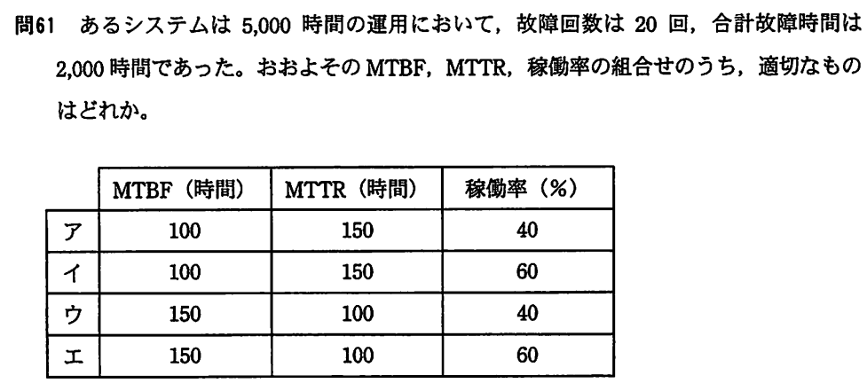
平成21年度 春季

Slide 17
平成21年度 春季
MTTR=総故障時間/総故障回数=2,000/20=100
MTBF=正常に稼働していた時間/総故障回数=3,000/20=150
稼働率=MTBF/(MTBF+MTTR)=150/(150+100)=0.6
稼働率(%)=0.6×100=60

